Slide 1
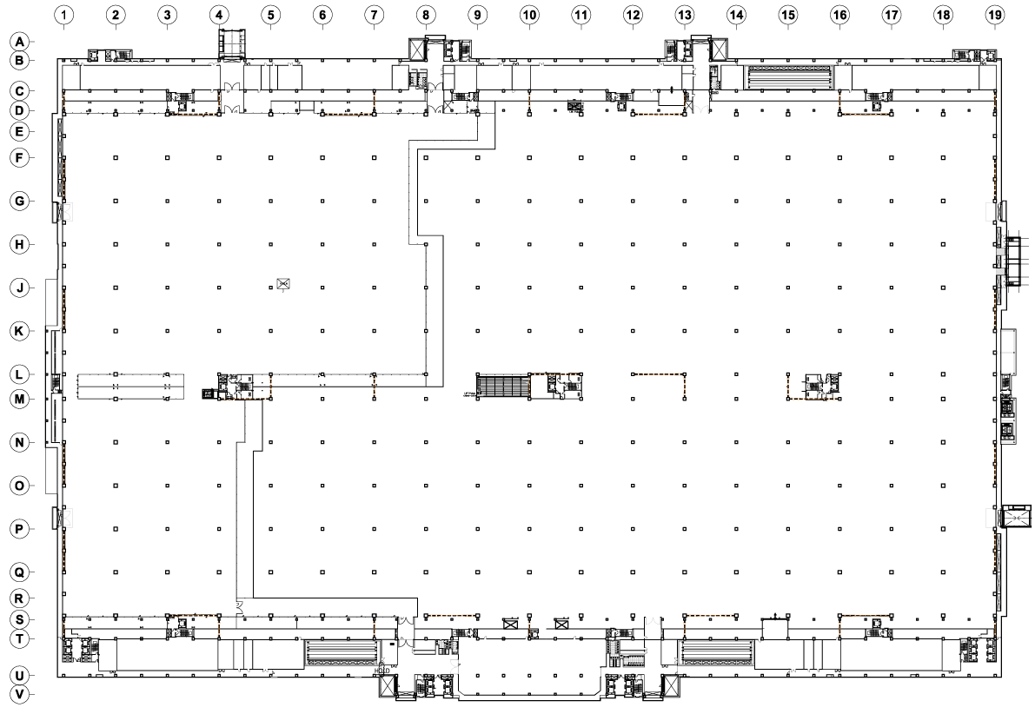
방화 벽체
Cable Tray
피트공간
금회 공사 구간
배관

Slide 2
방화벽체
금회공사구간 (CR)
Cable Tray
배관
피트공간
피트공간

